Slide 1
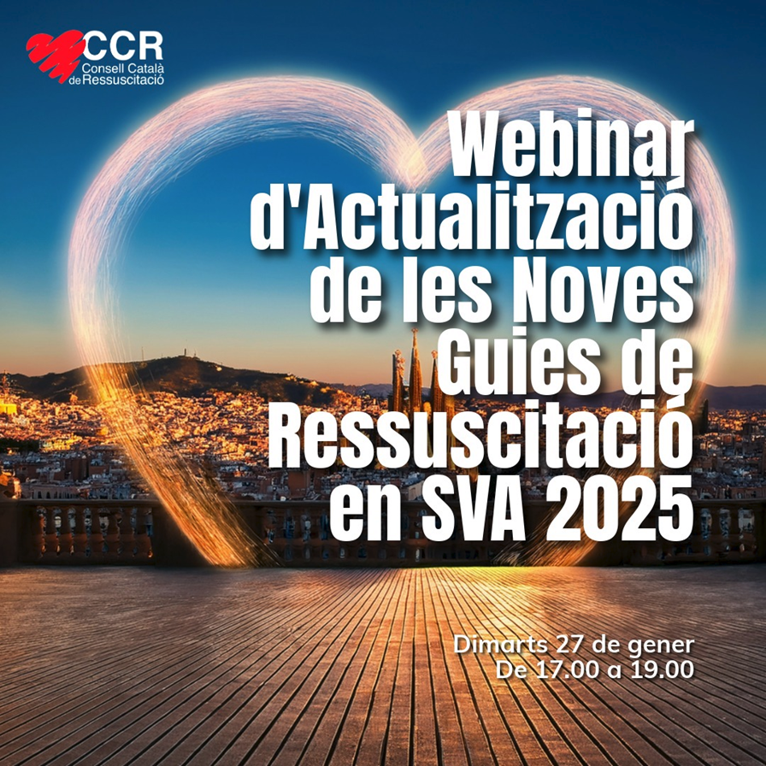

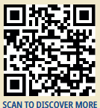
CRONOGRAMA

Slide 2



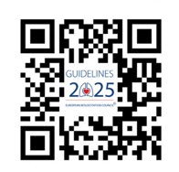

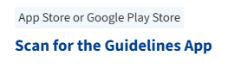

Slide 3

Miembros GT-SVA
Baltasar Sánchez González. Coordinador.
Ramón Pedrosa Cebador.
Néstor Bacelar Martínez.
Eduard Argudo Serra.
Mireia Cramp Vinaixa.
Montse Tió Felip.
Pablo Espín Aguade.
Youcef Azeli Jarosch.
Ramón Algarte Dolcet.

Slide 4
Miembros GT-SVI
Baltasar Sánchez González. Coordinador.
Nuria Guirado Gallego.
Francesc (Quico) Coll.
Rafael Garrido.
Mònica Folqué.

Slide 5
Programa
Suport Vital Avançat en adults (30 minuts):
  Rafael Garrido.
  Mònica Folqué.
  Ramón Algarte.
Circumstàncies especials de reanimació en adults (30 minuts):
  Néstor Bacelar.
  Mireia Cramp.
  Montse Tió.
Atenció post reanimació en adults (30 minuts):
  Eduard Argudo.
  Baltasar Sánchez.

Slide 6
Ponents
Suport Vital Avançat en adults:
Rafael Garrido:
  Diplomado en Enfermería. Máster en Atención Integral al Paciente Crítico y Emergencias Facultad de Medicina UB.
  Docente colaborador de la Universitat de Barcelona.
  Instructor Director de SVI e instructor de SVA CCR- ERC.
  Ramón Algarte:
    Médico especialista en Medicina Intensiva. UCI Hospital Universitari Mútua Terrassa.
    Instructor SVB-DEA, SVI y SVA CCR-ERC.

Slide 7
Ponents
Circumstàncies especials de reanimació en adults:
Néstor Bacelar:
  Médico especialista en Medicina Intensiva. UCI Hospital Clínic i Provicial de Barcelona.
  Instructor SVB-DEA, SVI y SVA CCR-ERC.

Slide 8
Ponents
Atenció post reanimació en adults:
  Eduard Argudo:
    Médico especialista en Medicina Intensiva. UCI Hospital Universitari Vall d’Hebron. Referent ECPR & transport ECMO.
    Instructor SVB-DEA, SVI y SVA CCR-ERC.
Baltasar Sánchez:
    Médico especialista en Medicina Intensiva. UCI Hospital Universitari Mútua Terrassa. Cap d’estudis.
    Instructor- director SVB-DEA, SVI y SVA CCR-ERC.

Slide 9
Gràcies

Slide 10
Gràcies

